Slide 2
Panorama
Macroeconómico
Estimado usuario: en este documento podrás encontrar los indicadores macroeconómicos más importantes que mueven a nuestro país. Nuestra promesa es tener esta información disponible para ti al instante en que nuestras instituciones entregan los respectivos resultados, porque sabemos la importancia de incorporarlas a tus estrategias con la mayor prontitud.
Actualizado al 10 Abril 2024
e.jandette@beastrategy.com
5541337949

Slide 3
Contenido
A - Bloque Macro (Charts 4 – 12)
Noticias Globales
Resumen Consumo México
PIB México
Inflación
Tipo de Cambio
Remesas
Empleo
¿Cómo se siente el consumidor en México?
Índices de Confianza
B - Bloque Fabricantes Consumo
Entrega en Abril 2024
Bestrategy generará un resumen de los fabricantes que impulsan el consumo en México.

Slide 4
Resumen Global
Elecciones en EU: Regreso de Trump podría representar un riesgo para comercio, migración y tipo de cambio
Unilever anuncia la venta de su división de Helados, la cual aporta 16% de sus ventas, entre otros por la complejidad del negocio
Inflación repunta en Feb 2024, lo que aplaza su decisión de recorte de tasa de interés
Putin se proclama vencedor de las elecciones con 87% de votos
Noticias y Negocios en el mundo
Gobierno de EU solicita a TikTok ser adquirida por un dueño estadounidense, de lo contrario anticipan veto
IA & Micro-chips:
NVIDIA se convierte en la 3er empresa pública más grande, su acción en máximo histórico. EU impulsará proyectos de manufactura de chips de la mano de Intel al sur de EU.
Japón incrementa tasas de interés por primera vez desde 2007 (0.0% – 0.1%)
Tasa de interés baja .25 después de 3 años de incrementos; Super peso continúa por debajo de los $17.00
Inflación a Marzo 2024 se mantiene por arriba del 4% luego del anuncio de reducción de tasas (objetivo 3%)
Afectaciones a precio petroleo:
Recortes OPEC + ataques infraestructura entre Rusia y Ucrania + ataques buques por conflicto medio oriente
Argentina, último reporte inflación mensual 13%, nivel que podría iniciar una tendencia de desaceleración de inflación
Actualizado al 10 Abril 2024

Slide 5
Resumen Consumo México
Resumen consumo en México
El consumidor mexicano atraviesa por un momento de transición, en el cual por fin podría ponerle un alto a los continuos ajustes en su presupuesto derivados de los retos económicos que dejó COVID y el último año de inflación. Si bien pasaremos en 2024 por un proceso electoral, tanto en México como en EU, mismos que usualmente generan incertidumbre y desconfianza, en esta ocasión el consumidor no se ha mostrado reactivo ante dichos retos. Sin embargo, será determinante lo que suceda con los incrementos en precios en el país, aún estamos lejos del objetivo de inflación de 3%, y riesgos tales como la sequía, la reducción de tasas de interés prematuras y la inestabilidad global, podrían acelerar nuevamente los incrementos en precios y ponerle presión nuevamente a los hogares mexicanos.
Crecimiento (PIB)
PIB : Anual (Feb) 3.2% / 4T 2023 2.5%
Expectativas 2024: entre 2.2% - 3%
2024 impulsado por gasto público e inversión extranjera
Tipo de Cambio
TDC MXN / USD = $16.4
TDC MXN / EUR =$17.7
Super Peso resiste primer ajuste a tasa de interés, sostiene tendencia histórica de arpeciación. Al 10 de Abr
Remesas
+6.3% Anual (Feb 24)
-7.8% convertido a pesos
Tipo de Cambio afecta poder adquisitivo
Crecimiento de Remesas Impulsado por mayor # transacciones
Inflación
Inflación Anual Mar 24
4.42% general, servicios 5.3%
BANXICO reduce tasa de interés de 11.25 a 11.00 por desaceleración de inflación
Índice de Precios al productor al alza
Empleo
Desempleo 2.6% Feb 2024
Mínimo de la tendencia, persiste pobreza laboral en mismos niveles de últimos 15 años
Confianza Consumidor
ICC: 47%
Confianza en máximos históricos, hogares ven mejor su situación económica que hace 12 meses, y un mejor futuro

Slide 6
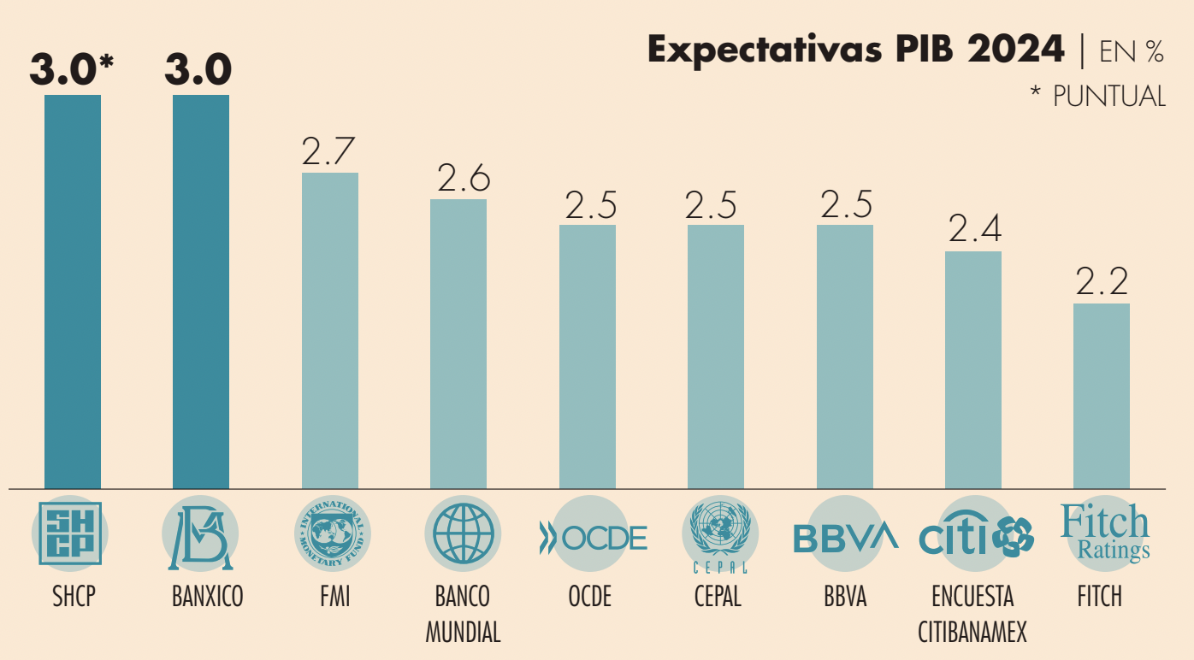
Producto Interno Bruto
Especialistas anticipan menor crecimiento para México en 2024
4T de 2023 anticipa un menor crecimiento, derrama económica electoral podría no ser suficiente
Producto Interno Bruto: Variación Anual
Fuente: FMI
Expectativas de crecimiento PIB México en 2024
Fuente: El Economista 16 Marzo 2024
Las expectativas de crecimiento vienen a la baja por los siguientes motivos:
Desaceleración Estados Unidos (PIB 2024 2.1% Fuente: Fitch)
Agotamiento de ahorros por apoyos durante pandemia
Debilidad mostrada en el cierre de 2023
Segundo semestre con menor dinamismo post elecciones
México: variación anual por trimestres | 1T23 | 2T23 | 3T23 | 4T23
Total PIB | 3.5 | 3.5 | 3.5 | 2.5
Primarias (Agricultura, Ganadería y Pesca) | 0.6 | 2.6 | 5.3 | 0.0
Secundarias (industria y manufactura) | 2.9 | 4.0 | 4.3 | 2.9
Terciarias (servicios, comercio y turismo) | 3.7 | 3.1 | 2.9 | 2.5
Drivers de crecimiento para México en 2024
Inversión Pública
Derrama económica elecciones
El nearshoring deberá repuntar para contribuir al crecimiento
Fuente: INEGI

Slide 7
Inflación
Se estima que la inflación se mantenga en el mismo nivel durante 2024
Aún lejos del objetivo de 3%, tasas podrían prolongar llegar a dicho objetivo
La tasa de interés se utiliza (entre otros usos), para controlar la inflación. Primer recorte en 3 años
INPC México.
Fuente: Banco de México / INEGI / Variación Anual a Marzo 2024
INPC | MAR 24 | INPC | MAR 24
Subyacente | 4.6 | No Subyacente | 4.0
Mercancías | 3.9 | Agropecuarios | 4.9
Alimentos, Bebidas y Tabaco | 5.0 | Frutas y Verduras | 12.3
Mercancías no alimentarias | 2.5 | Pecuarios | -0.8
Servicios | 5.4 | Energéticos | 3.3
Vivienda | 3.8 | Tarifas del gobierno | 3.4
Colegiaturas | 6.3
Otros Servicios | 6.5
INPC Objetivo: 3%
Factores a considerar durante 2024
Sequía podría provocar incrementos en Agropecuarios, Frutas y Verduras
Recortes a tasa de interés podría prolongar el cumplimiento al objetivo de 3%
Servicios aún por encima del 4.4% general
INPP se mantiene por debajo (1.5%) pero con tendencia a la alza en Marzo 2024
Principales Ciudades: ZM 4.1 ⬆️ / Mty 4.5 ⬇️ / Gdl 4.4 ➡️ / Tij 4.6 ➡️/ Mer 5.5 ⬇️
Precios Resto del Mundo (Var. Anual, Feb 2024) Fuente: Haver Analytics
3.2%
Feb 2024
1.0%
Feb 2024
2.4%
Mar 2024
4.5%
Feb 2024
7.7%
Feb 2024
⬆️
⬆️
⬇️

Slide 8
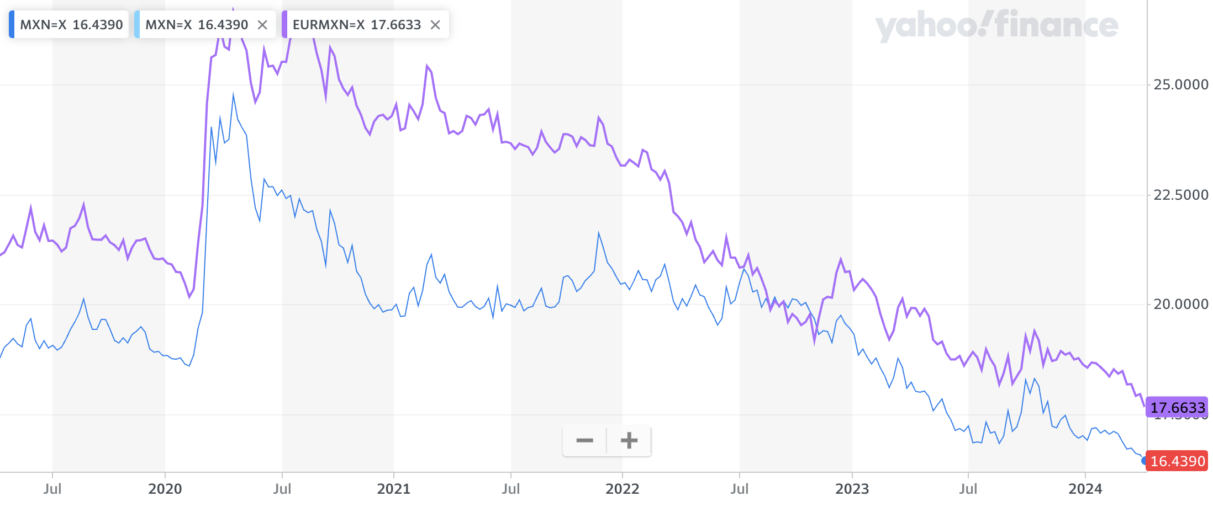
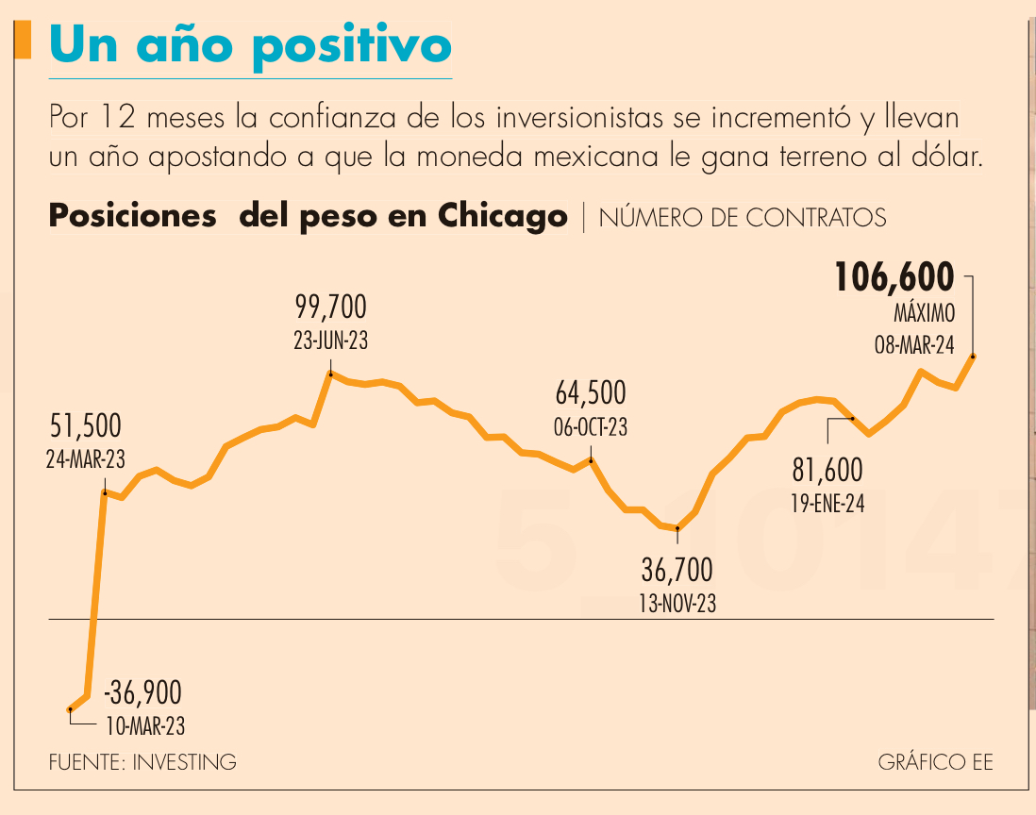
Tipo de Cambio
Nuestra moneda podría romper su racha positiva en 2024
Elecciones, recorte de tasas de interés y deuda de Pemex podrían incrementar el TDC
Tipo de Cambio USD / MXN y EUR / MXN
Fuente: Yahoo Finance
Al 10 Abril 2024
El efecto de carry inversionistas se benefician por diferencias de tasa de interés entre EU y Mex
Aspectos determinantes a dar seguimiento durante 2024
Elecciones en EU, el posible regreso de Trump y la incertidumbre podrían depreciar nuestro tipo de cambio
Recortes en Tasa de interés, menor atractivo para “carry”
Deuda Pemex
Familias que reciben remesas resienten TDC en poder adquisitivo
Notes:
https://yhoo.it/3DmIRKd

Slide 9
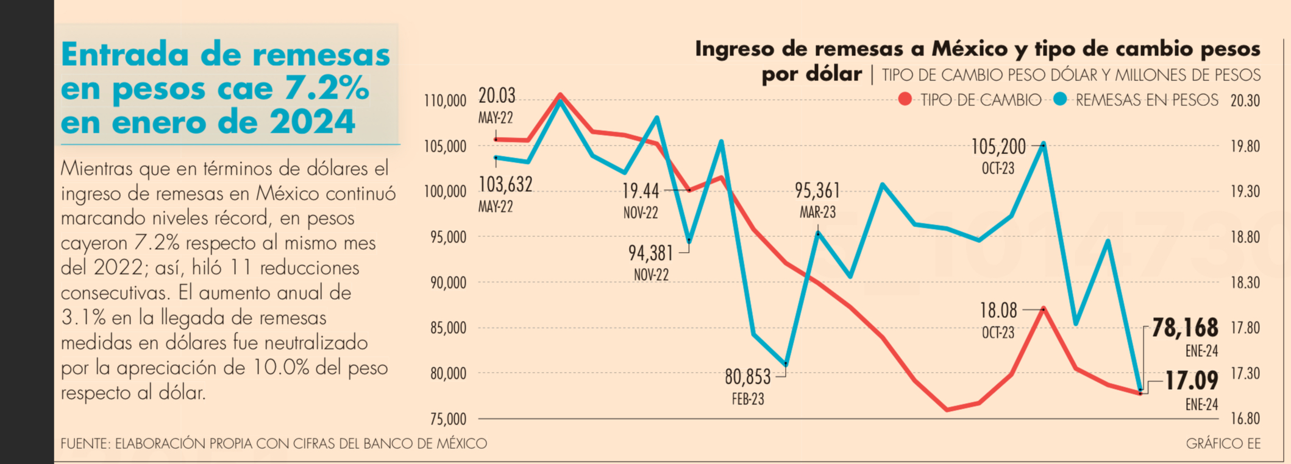
Remesas
Tipo de cambio afecta el poder adquisitivo de remesas
Las familias más beneficiadas por transferencias de dólares a Mex, se ven afectadas por TDC y monto promedio de transacción
Total Remesas USD
+6.3% último año móvil
USD por Operación
+1.3% último año móvil
Contribución al crecimiento de remesas último año móvil Febrero 2024
El incremento en remesas viene dado por un mayor número de transacciones
La transacción promedio solo ha incrementado un 1.3% llegando a $394 USD en Feb 2024
La apreciación del peso afecta hogar mexicano
Fuente: Beastrategy con data de Banxico
Fuente: El Economista
Fuente: Banco de México hasta Febrero 2024
Remesas son el principal ingreso de divisas al país, por encima del petróleo

Slide 10
Empleo
Tendencias positivas en empleo deben favorecer consumo
Sin embargo, un alto % de hogares aún dependen de otro tipo de ingresos tales como remesas, apoyos de gobierno, etc…
Pobreza Laboral
Hasta 4T 2023
Desempleo
Hasta Feb 2024
Nuevos Empleos
Hasta Feb 2024
*% de hogares cuyo increso no alcanza para alimentar a todos los miembros del hogar, por lo que dependen de otros ingresos como remesas, apoyos gobierno, etc.
*% de la Población Económicamente Activa, es decir, que tiene empleo o busca empleo
*Variación Mensual vs. Año anterior.
Fuente: IMSS STPS
*PEA Mex 60.3% 2T 2023
Fuente: Consejo Nacional de Evaluación de la Política de Desarrollo Social. México ¿Cómo Vamos?
Fuente: INEGI
Notes:
https://www.stps.gob.mx/gobmx/estadisticas/asegurados.htm

Slide 11
Índice de Confianza del Consumidor
Hogares en México con confianza en lo más alto post - pandemia
Luego de 3 años afectados por COVID y ajustes de precios, el consumidor vuelve a ver su hogar con un mejor escenario económico hacia el futuro
Indice de confianza del consumidor
Fuente: INEGI, hasta Febrero 2024
AMLO
Concepto | Nivel del Indicador | VS. Mes Anterior | Vs. Año Anterior
ICC General | 47.0 | 0.0 | 2.4
Economía del hogar vs. Hace 1 año | 52.1 | 0.6 | 3.2
Economía del hogar hacia el futuro | 58.1 | -0.2 | 2.0
Situación del país vs. Hace 1 año | 43.9 | 0.2 | 2.5
Situación del país hacia el futuro | 50.1 | -0.6 | 1.5
Confianza compra bienes duraderos | 31.7 | 0.9 | 2.7
INFLACIÓN
CRISIS
2009
COVID
TRUMP
Notes:
https://yhoo.it/3DmIRKd

Slide 12
Resumen
¿Cómo se siente el consumidor Mexicano?
Aumentan o reducen confianza para comprar marcas de consumo masivo
 | 😣 | 🤨 | 🫤 | 🙂 | 😀
Reajusto mi presupuesto de compras de bienes de consumo masivo | ⏺️ | ⏺️ | ⏺️
Dispuesto a comprar bienes duraderos |  |  | ⏺️ | ⏺️ | ⏺️
Consumo dentro del hogar | ⏺️ | ⏺️ | ⏺️
Consumo fuera del hogar |  |  | ⏺️ | ⏺️ | ⏺️
Dispuesto a comprar marcas propias | ⏺️ | ⏺️ | ⏺️ | ⏺️ | ⏺️
Compro en canal tradicional como canal de emergencia | ⏺️ | ⏺️
Hago mi despensa en el canal con mejor beneficio en precios / rendimiento | ⏺️ | ⏺️ | ⏺️ | ⏺️
Priorizo al máximo bebidas, botanas, galletas y algunos alimentos | ⏺️ | ⏺️
Despriorizo categorías del hogar / higiene | ⏺️ | ⏺️ | ⏺️
Busco puntos de precio bajo en el canal tradicional | ⏺️ | ⏺️
Dispuesto a comprar marcas premium |  | ⏺️ | ⏺️ | ⏺️ | ⏺️
Inflación
PIB
Remesas
Elecciones México
Empleo
ICC
Elecciones
EU
Inseguridad
Aprobación Presidencial
🫤
Conflictos Globales

Slide 13
Gracias!
Búscanos para conectar este contexto con toda la información de tus categorías y marcas. ¿cómo impacta a tu negocio y qué estrategias impulsar hacia el futuro para garantizar el cumplimiento de tus objetivos?
beastrategy.com.mx
edgar.jandette@beastrategy.mx
Mexico City

